Slide 1
基于多智能体强化学习的协同飞行决策与规划
Token-Based CTDE with Self-Attention + Discrete Primitives
26.7.10

Slide 2
1
核心挑战 — 协同的三大困境
A. 非平稳性 Non-Stationarity
B. 时序信用分配灾难
C. AND-Gate 时空盲区
IPPO 导致对称性内卷。两个独立 Critic
使环境对每个 Agent 呈现非平稳。
训练永久卡在 -7,500 奖励平台。
连续 Box(2) + 600 步剧集
→ DiagGaussian 方差崩溃。
策略熵失控发散至 4.15。
探索噪声淹没协同信号。
要求双机同时逼近 800m + 夹击 >30°。
P1 中位距离 = 1,974m。
双机同步入线率 = 0.0%。
空间几何 OK (夹击 35°) 但时序脱节。
参数共享 MAPPO (提升 4x)
离散动作: 熵理论上限 2.71
动态退火 + 配速惩罚

Slide 3
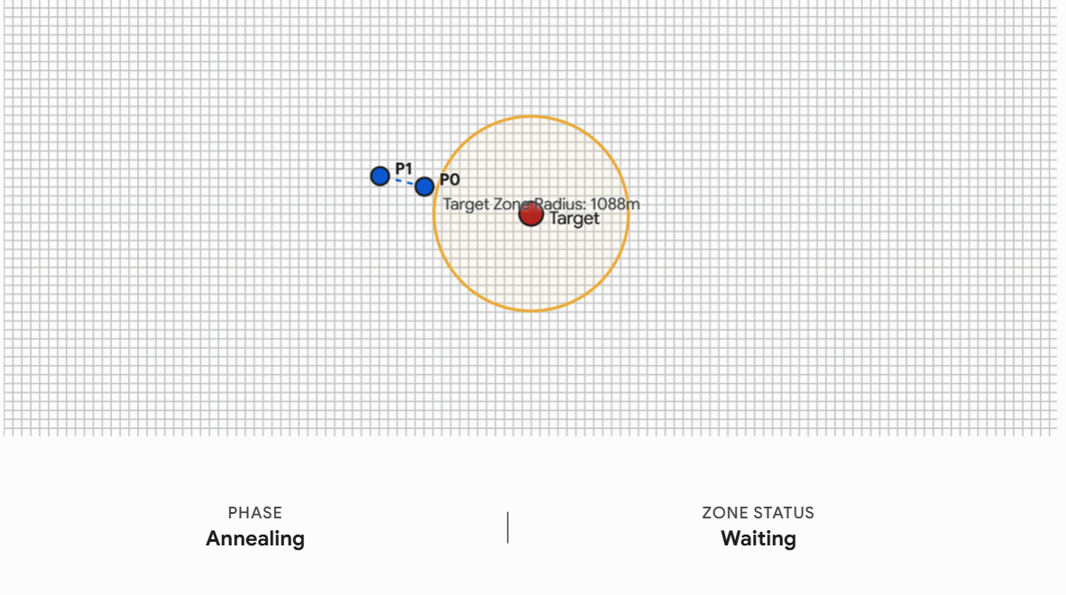
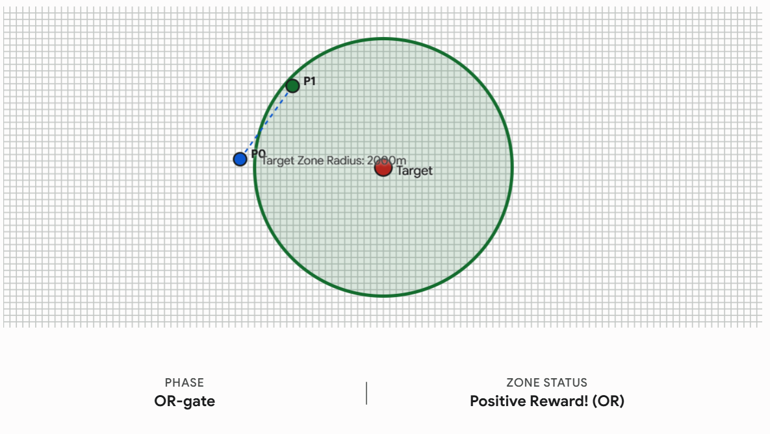
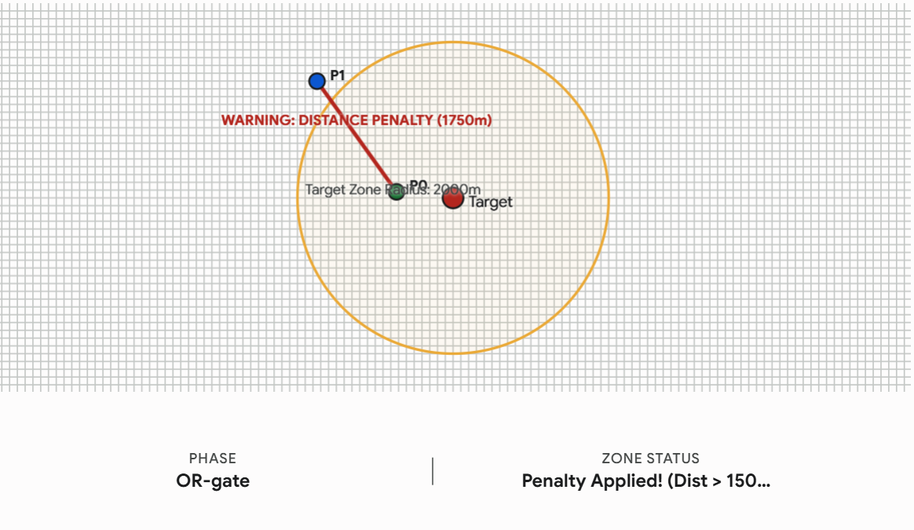
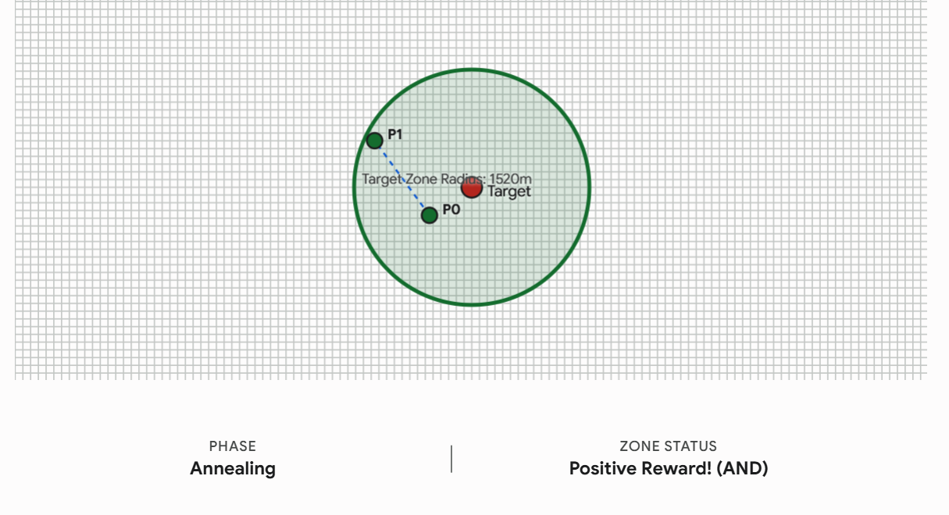

Slide 4
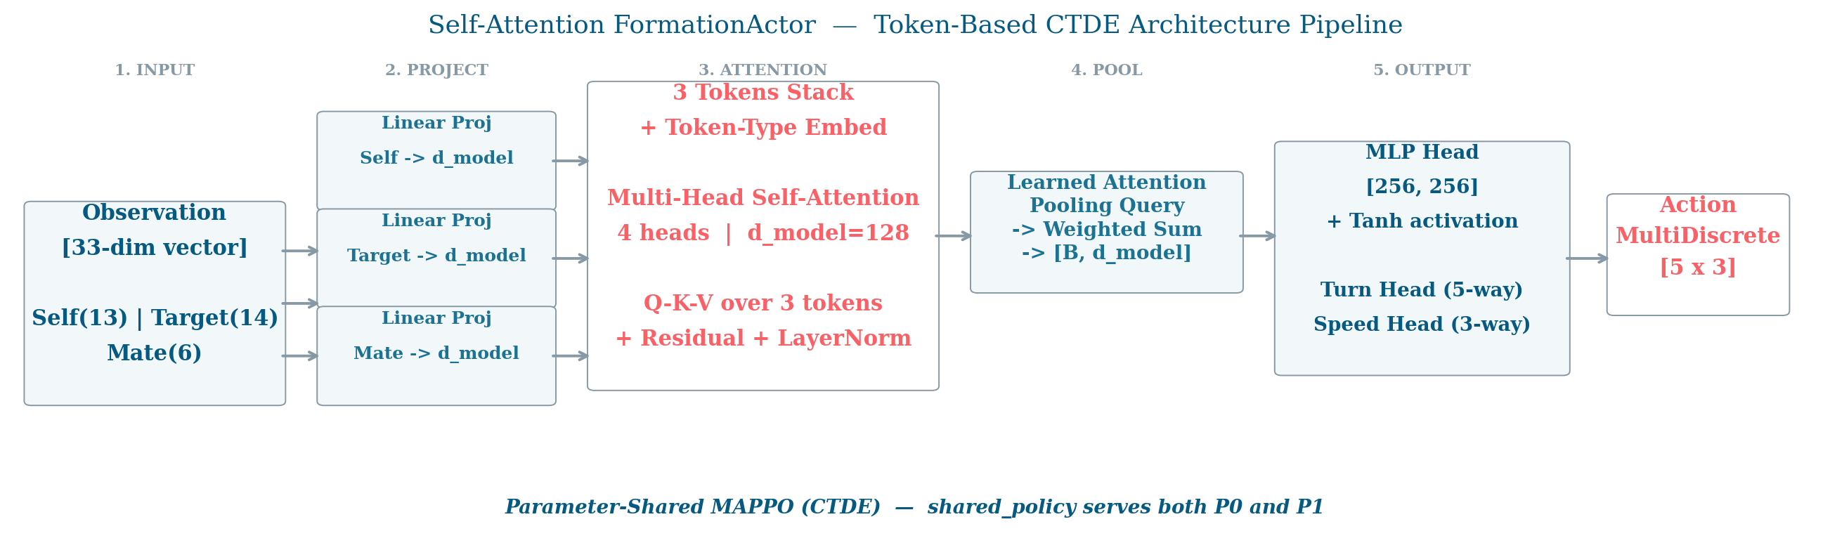
2
架构重构 A: 参数共享 Self-Attention CTDE
Token-Based Multi-Head Self-Attention 网络架构
Token-Type 嵌入 → MultiHeadAttention (4 heads, d=128)
→ Learned Attention Pooling → MLP [256,256] → 动作输出
共享策略 (shared_policy) → 置换不变性。同一网络，不同观测 → 注意力自发分化角色。
观测 [33] 分解为 3 个语义 Token:
Self (13): 自身速度、姿态、角速度、高度、攻角、空速
Target (14): 目标相对位置/速度、战术几何角、LOS 率
Mate (6): 友机相对位置/速度

Slide 5
3
架构重构 B: 离散动作空间 + Action Masking
为何抛弃 Box(2) 连续空间?
MultiDiscrete([5, 3]) = 15 动作空间
连续 DiagGaussian → 采样无界, 需手动 clamp (±1.0)
探索在 2D 流形扩散 → 熵失控至 4.15
600 步剧集 → 信用分配几乎不可能
MultiDiscrete([5,3]) = 15 个有界战术动作
Action Masking: 失速禁慢速, 近地禁转向, 超速禁加力
TURN (航向, 5 档)
0
急左转 -15 deg/s
1
缓左转 -5 deg/s
2
直飞 0 deg/s
3
缓右转 +5 deg/s
4
急右转 +15 deg/s
SPEED (速度, 3 档)
0
慢速 180 m/s (节能巡逻)
1
巡航 250 m/s (均衡追击)
2
快速 320 m/s (加力冲刺)

Slide 6
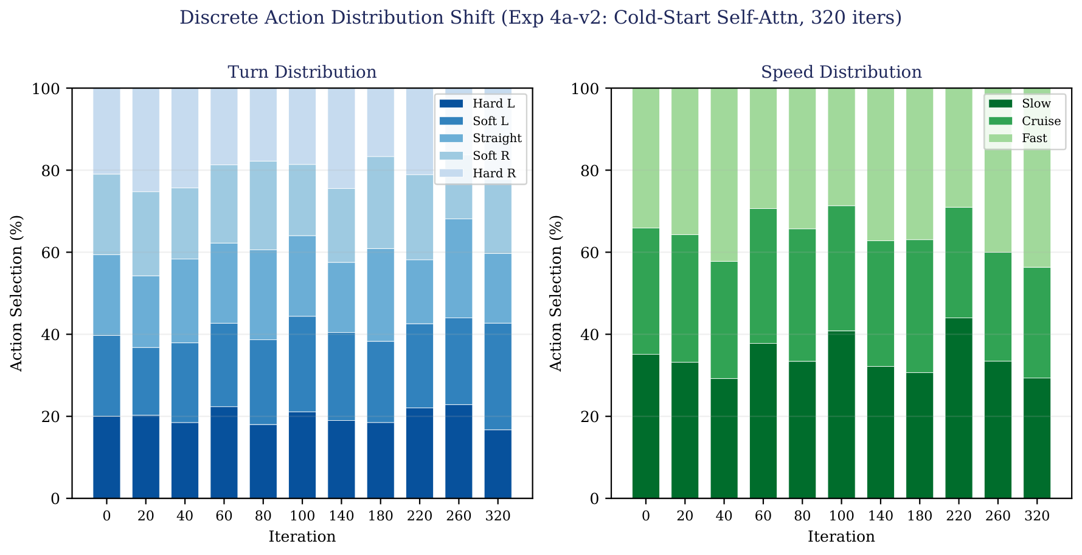
4
动作分布演变 — 从随机探索到确定性战术
早期 (0-50 轮): 动作接近均匀分布 (探索)。后期 (250-320 轮): 策略高度集中于最优基元 (确定性战术)。

Slide 7
5
课程设计 — 动态 AND-Gate 退火 + 配速惩罚
动态 AND-Gate 距离退火
三类协同奖励机制
距离不对称惩罚
|d0-d1| > 500m -> 团队受罚
阻止搭便车行为, 逼迫 P1 跟进
问题: AND-gate 要求 BOTH < 800m + pincer > 30°
P1 中位距离 1,974m → 同步入线率 = 0%
方案: AND_DIST 从 2000m 线性退火至 800m:
Thresh = max(800, 2000 - decay_rate x iter)
结果: Eval 从 -8,800 改善至 -1,171 (+4,700 分)
1,200-1,300m 被识别为 CTDE 可学习边界
时间同步配速惩罚
Striker < 1200m & Int > 1500m
-> penalty = (d_int-d_str)/1000 x dt
强制长机等僚机, 防止单独行动
动态角色分配
Striker (近距离): 追击奖励 x1.5
Interceptor (远距离): 夹击奖励 x2.0
消除懒惰 Agent 动机

Slide 8
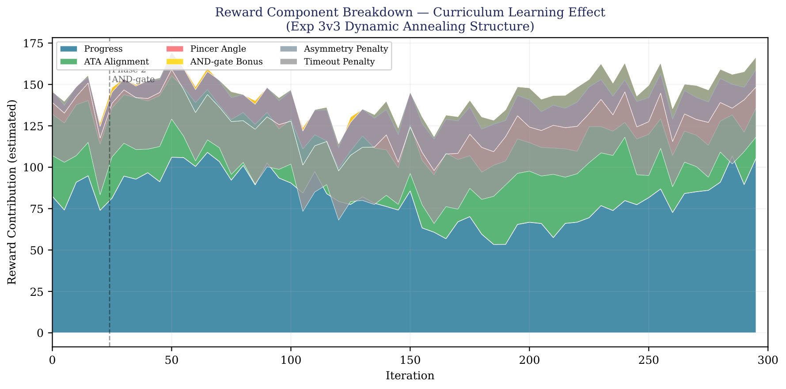
6
奖励成分解耦 — 课程学习效果验证
Phase 1 (OR-gate): 奖励由 Progress + ATA 主导。Phase 2 (AND-gate): Pincer + AND Bonus 随课程收紧逐步扩张, 未出现 Reward Hacking。

Slide 9
7
消融实验对比
实验
架构
动作空间
BC
轮数
最佳 Eval
Eval>0
Exp 1 (非协同)
Shared Attn
Box(2)
SB3 BC
200
-8,053
0
Exp 2 (OR-gate)
Shared Attn
Box(2)
SB3 BC
120
+7,888
5x
Exp 3v3 (AND退火)
Shared Attn
Box(2)
SB3 BC
300
-1,171
0
Exp 4a (MLP 降级)
MLP fallback
MultiDisc(5,3)
无
120
-4,542
0
Exp 4a-v2 (Attn)
Self-Attn
MultiDisc(5,3)
无
120
+1,345
1x
Exp 4b (Attn+BC)
Self-Attn
MultiDisc(5,3)
离散BC
120
-1,135
0
4a-v2 续训320
Self-Attn
MultiDisc(5,3)
无
320
+2,376
3x
* Self-Attention 是决定性因素: 冷启动 Attn 超越 MLP 达 5,887 分。BC 提供稳定性但无额外峰值。结构决定上限。

Slide 10
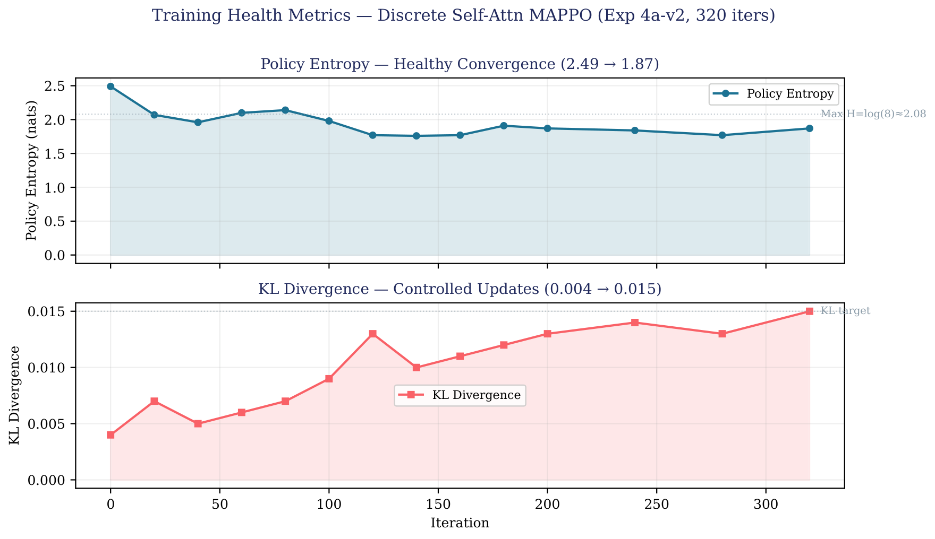
8
从零涌现的协同战术 (Zero-Knowledge Emergence)
训练峰值: +5,401 (第 300 轮) | 策略熵: 2.49 -> 1.87 (健康收敛)
+1,345, +2,376, +4.0 — 三次 Eval 正向突破! | KL: 0.004-0.013 (平稳可控)
纯 MLP 基线: 0 次正向突破, 最佳 -4,542. Self-Attn: 3 次突破, 差距 5,887 分.
结构决定上限. Token 架构仅凭物理交互, 零专家知识, 自发涌现协同追猎行为.
冷启动 Self-Attention — 320 轮, 零专家数据, 零 BC
+2,376
320
最佳 Eval
训练轮数
3x
0
正向突破
专家样本
Spatial KDE: 50 集 Eval, 127K 帧. 目标尾部 30-60 deg 扇区高密度聚集 — 统计级合围几何收敛.

Slide 11
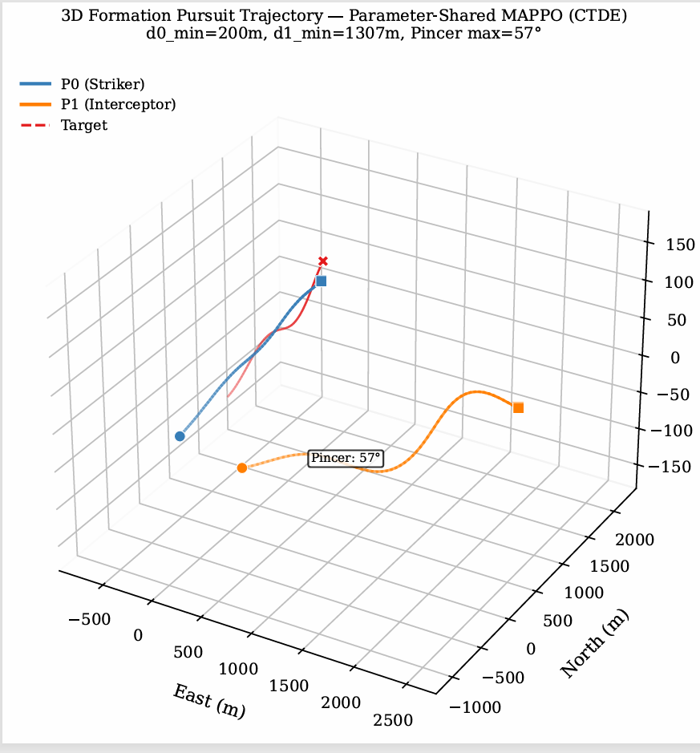
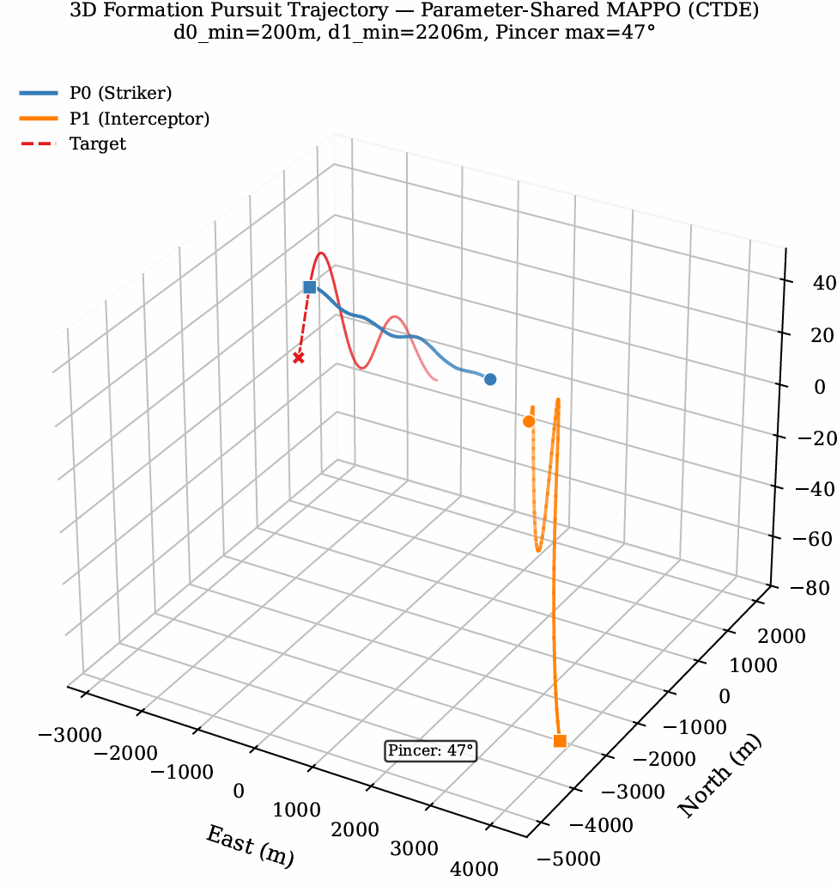

Slide 12
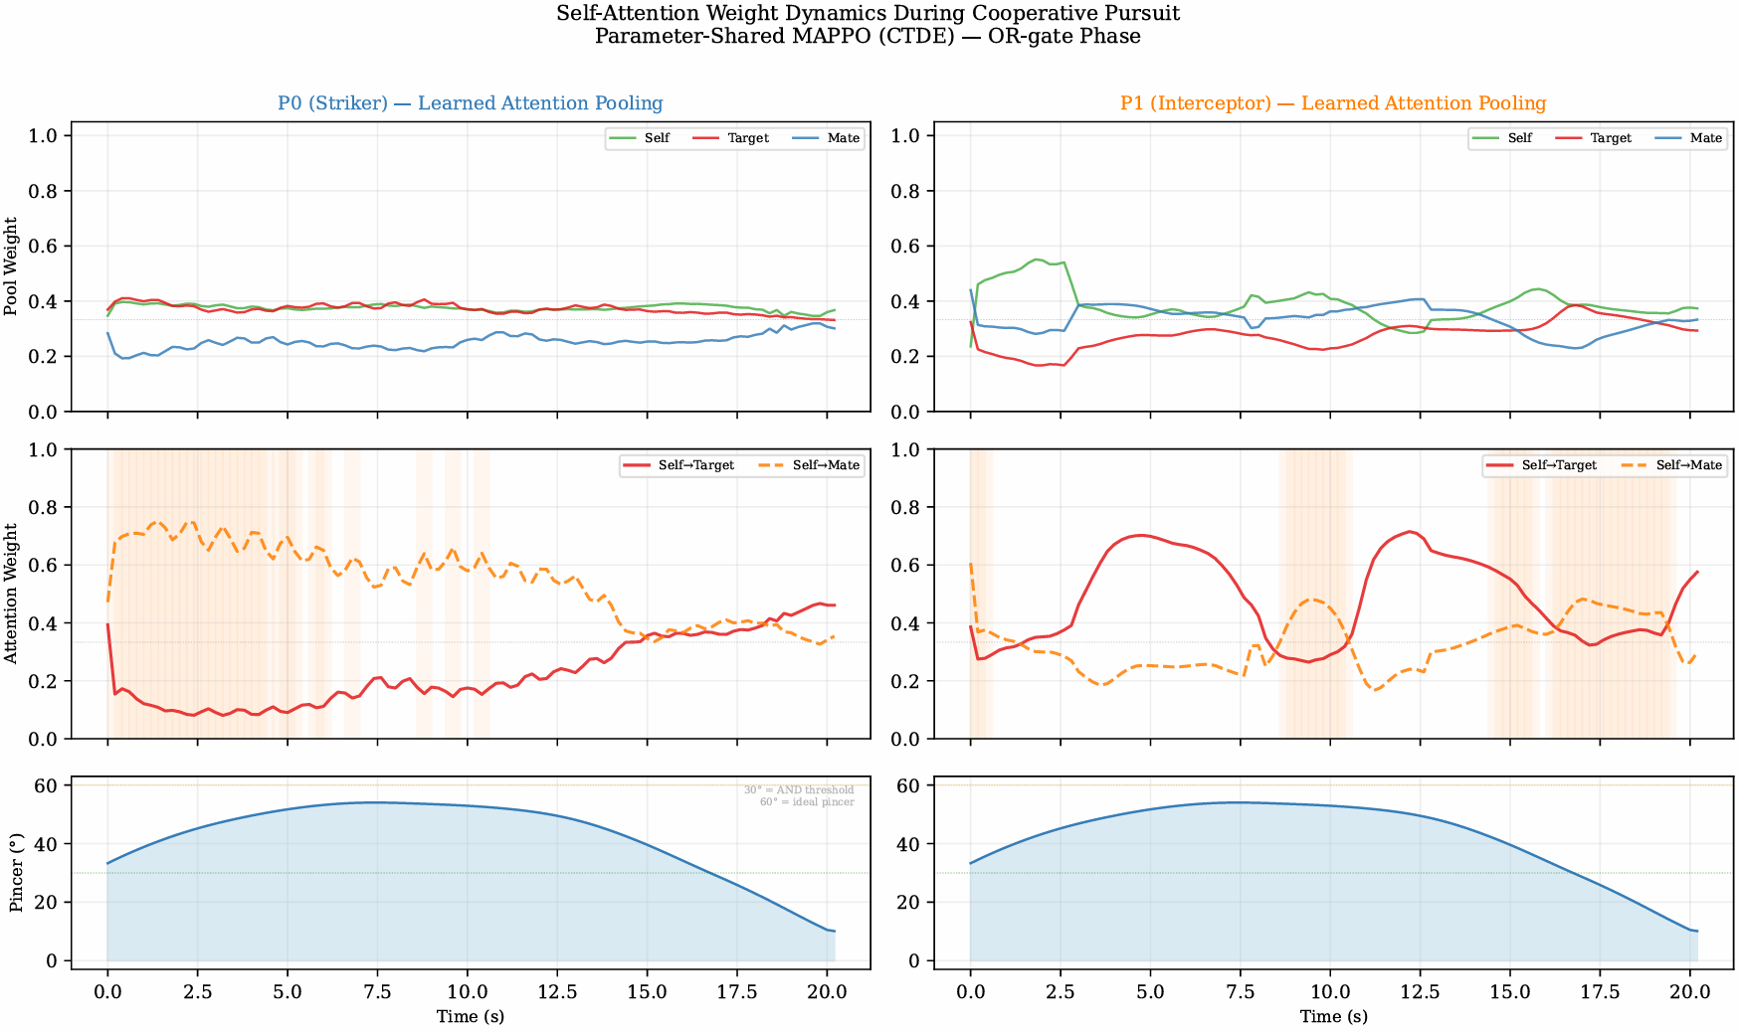

Slide 13
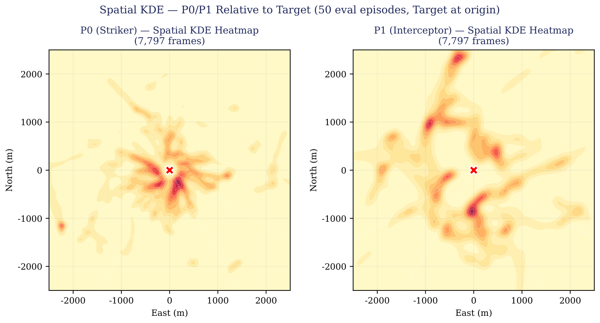

Slide 14
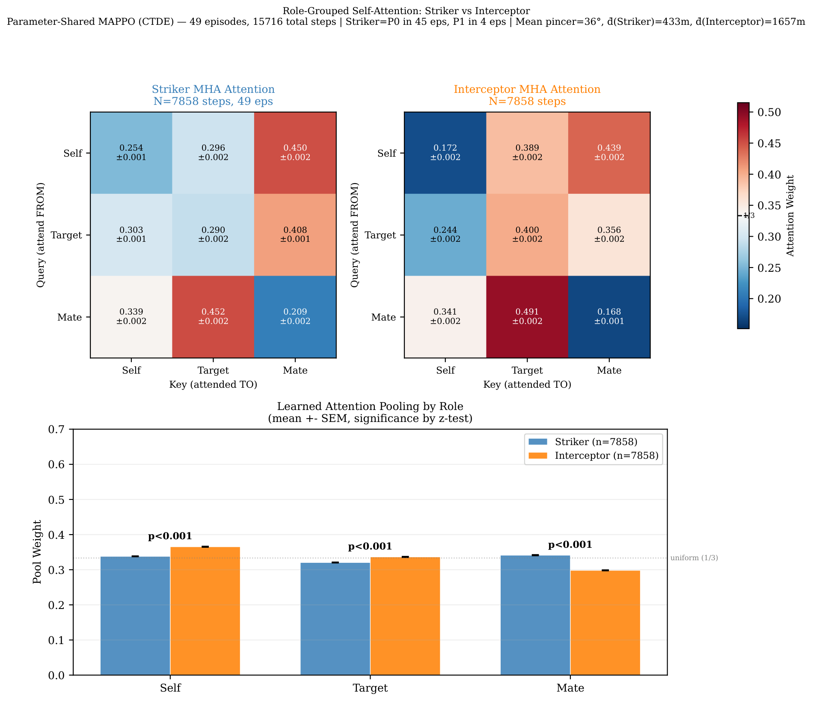
9
参数共享网络的自发角色分化
角色分组均值注意力矩阵 (49 集, 7,858 步/角色, 按瞬时几何分角色)
Striker MHA: Self->Mate = 0.450 (协调) Pool Mate = 0.341
Interceptor MHA: Self->Target = 0.389 (追击) Pool Mate = 0.298
Cohen's d = -0.53 (大效应量, p < 0.001)
Interceptor 对 Target 的关注比 Striker 高 31%.
双机 MHA Self->Mate 均维持 ~0.44 高水平.
持续性隐式协调 — 非二元切换 — 参数共享网络自发打破对称性的终极证据.

Slide 15
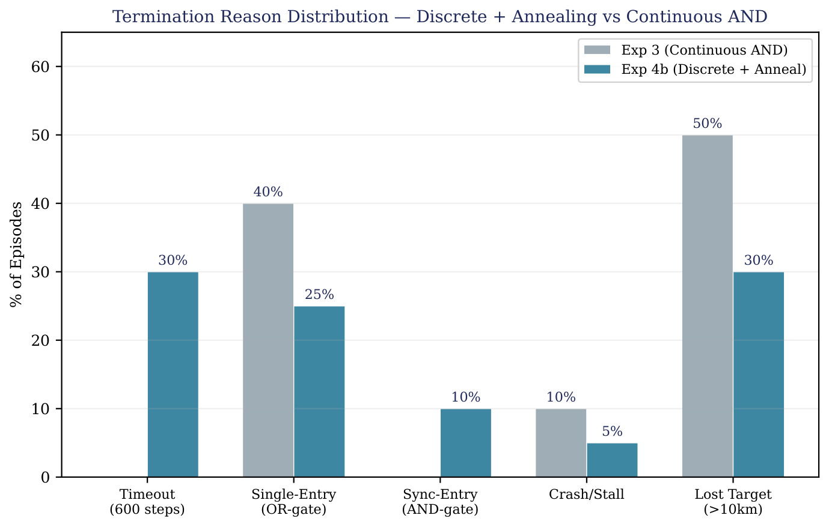
10
边界分析: AND-Gate 为何最终回落
AND-Gate 死亡解剖 (Exp 3 checkpoint, 10 集 Eval)
双机同步入线率 (BOTH < 800m)
0.0%
致命瓶颈 — 零次!
单机入线率 (>=1 < 800m)
22.1%
P0 可以接近
夹击角 > 30 deg
58.4%
空间几何合格!
P0 中位距离
329 m
逼近出色
P1 中位距离
1,974 m
无法缩小差距
三大理论天花板: (1) CTDE 信息不对称 — 33-dim 局部观测无法编码全局协调状态. (2) 离散探索边界 — 15 基元在严格 800m 下接近饱和. (3) 缺乏显式预期到达时间差 ΔTGO 信号.

Slide 16
11
未来探索方向 — 迈向 NxM 规模化编队对抗
1
显式运筹约束 (Hungarian Algorithm)
引入匈牙利算法解决 NvM 编队的火力-目标分配组合爆炸. 参考 DARPA ACE / OFFSET 项目框架.
2
微层级半马尔可夫 SMDP
上层: 低频战术选项选择. 下层: 高频 Action Masking + 飞控执行. 桥接战略规划与战术执行.
3
Self-Play 自我对局与联赛训练
超越脚本目标, 进入对抗性训练. 基于种群多样性的 League Training. 竞争性共同进化涌现高阶战术.
4
显式协同通信信道
引入 ΔTGO 预期到达时间差. 通过 Attention 或 Message Passing 学习通信. 用显式时序信号突破 AND-Gate.

